Slide 1
Greedy
71
Kapan pilihan terbaik saat ini sudah cukup — dan kapan harus DP
Prasyarat DP · Day 71–79

Slide 2
00
Sebelum Mulai
Materi ini tentang apa, dan kapan ia dipakai

Slide 3
Penjelasan Sederhana
Greedy: ambil yang paling menggiurkan sekarang, tanpa menoleh ke belakang.
BAYANGKAN SEPERTI INI
DI DALAM SOAL
Membayar dengan uang pas: ambil pecahan terbesar dulu, lalu turun. Untuk rupiah, cara ini selalu menghasilkan lembar paling sedikit.
Greedy: pilihan terbaik lokal, tidak pernah ditinjau ulang. Cepat, dan kadang benar.
Tetapi kalau pecahannya aneh — misal hanya ada 1, 3, dan 4 — untuk membayar 6 greedy memilih 4+1+1 (tiga lembar), padahal 3+3 cukup dua.
Greedy gagal ketika pilihan terbaik sekarang menutup pilihan yang jauh lebih baik nanti. Di situ DP diperlukan.
Sebelum yakin, coba beberapa contoh kecil yang sengaja dibuat menjebak.
Buat contoh tandingan berukuran 3 sampai 5 elemen. Kalau tidak ketemu, greedy-mu kemungkinan benar.
Kalau kamu bisa menunjukkan "menukar pilihan panitia dengan pilihanku tidak membuat hasilnya lebih buruk", berarti caramu sah.
Exchange argument: ambil solusi optimal, tukar satu bagiannya dengan pilihan greedy, tunjukkan hasilnya tidak lebih buruk.
INTINYA
Greedy tanpa bukti hanyalah tebakan. Setiap kali greedy-mu gagal pada contoh tandingan, itu tanda soalnya sebenarnya DP.

Slide 4
Materi Ini Tentang Apa
Greedy mengambil pilihan yang tampak terbaik saat itu juga, tanpa pernah meninjau ulang. Kadang benar, kadang salah — dan mengetahui bedanya adalah inti materi ini.
Idenya: satu keputusan, tidak pernah dibatalkan
Berbeda dengan DP yang mempertimbangkan semua kemungkinan, greedy langsung memilih dan melangkah. Karena itu jauh lebih cepat, tetapi juga jauh lebih mudah salah.
Bukti adalah bagian dari solusinya
Greedy yang tidak dibuktikan hanyalah tebakan. Dua alat pembuktian yang perlu dikuasai adalah exchange argument dan greedy stays ahead.
Kapan greedy gagal
Bila pilihan terbaik sekarang bisa menutup pilihan yang jauh lebih baik nanti, greedy salah. Coin change dengan pecahan tidak lazim adalah contoh klasiknya.
Hubungannya dengan DP
DP mencoba semua pilihan lalu memilih yang terbaik. Greedy melewati pencobaan itu karena ada sifat khusus yang menjaminnya. Bila sifat itu tidak ada, kembalilah ke DP.

Slide 5
Kapan Dipakai, Kapan Tidak
Aturan praktis kontes: coba pikirkan greedy lebih dulu karena kodenya pendek, tetapi jangan submit sebelum bisa membuktikannya atau mengujinya terhadap brute force.
PAKAI KETIKA
JANGAN PAKAI KETIKA
v
Ada urutan pemrosesan yang jelas dan pilihan terbaiknya bisa dibuktikan
x
Belum punya bukti dan belum menguji terhadap brute force
v
Soal penjadwalan: paling banyak kegiatan, tenggat waktu, interval
x
Ada contoh tandingan kecil yang membuat greedy meleset
v
Struktur matroid seperti MST, di mana greedy dijamin benar
x
Pilihan sekarang jelas memengaruhi banyak kemungkinan di masa depan — itu DP
v
Batasannya besar sehingga DP tidak mungkin, dan ada pola yang tampak jelas
Kebiasaan yang menyelamatkan: tulis brute force kecil, bangkitkan tes acak, lalu bandingkan dengan greedy-mu sebelum submit.

Slide 6
Posisi Materi Ini
Materi ini tidak berdiri sendiri. Di kiri adalah yang sebaiknya sudah kamu kuasai, di kanan adalah yang terbuka setelah materi ini selesai.
PRASYARAT
SETELAH INI
Sorting
MST (Kruskal)
MATERI INI
Greedy &
Kapan Harus DP
Analisis kompleksitas
Dijkstra
Kapan pilihan lokal terbaik menghasilkan jawaban global terbaik — dan kapan tidak.
Prinsip DP (Day 141)
Materi ini melatih naluri memilih pendekatan. Setiap kali greedy-mu gagal pada contoh tandingan, itulah tanda bahwa soalnya sebenarnya DP.

Slide 7
Agenda
01 Apa itu Greedy
05 Ketika Greedy Gagal
02 Dua Syarat Greedy
06 Cara Membuktikan Greedy
03 Pola Greedy Klasik
07 Contoh Soal & Pembahasan
04 Simulasi Activity Selection
08 Greedy vs DP

Slide 8
01
Apa itu Greedy
Ambil yang terbaik sekarang, jangan menoleh ke belakang

Slide 9
Ide Dasarnya
Greedy membangun solusi selangkah demi selangkah, dan setiap langkah mengambil pilihan yang terlihat terbaik saat itu.
Bedanya dengan DP
DP mencoba semua pilihan lalu menyimpan yang terbaik. Greedy hanya mengambil satu pilihan dan tidak pernah meninjaunya ulang.
Keuntungannya
Jauh lebih cepat dan lebih pendek. Biasanya O(n log n) karena hanya butuh pengurutan, dibanding O(n·W) untuk DP.
Risikonya
Sering SALAH. Pilihan terbaik saat ini bisa mengunci kita pada kondisi yang buruk kemudian.
Aturan mainnya
Greedy hanya boleh dipakai bila kamu bisa membuktikannya, atau setidaknya sudah mengujinya dengan brute force pada banyak kasus acak.

Slide 10
Dua Syarat Greedy
Sama seperti DP, greedy juga punya syarat yang harus dipenuhi.
1. Greedy choice property
Ada satu pilihan lokal yang selalu bisa menjadi bagian dari suatu solusi optimal. Inilah yang membuat kita boleh mengambilnya tanpa ragu.
2. Optimal substructure
Setelah pilihan itu diambil, sisa masalahnya adalah masalah sejenis yang lebih kecil. Syarat ini sama dengan syarat DP.
Perbedaan kuncinya dengan DP
DP hanya butuh optimal substructure. Greedy butuh keduanya. Syarat pertama itulah yang sering tidak terpenuhi.
Cara cepat menguji
Tulis brute force yang jelas benar, lalu bandingkan hasilnya dengan greedy pada seribu input acak kecil. Bila ada satu yang berbeda, greedy-nya salah.

Slide 11
02
Pola Greedy Klasik
Enam pola yang paling sering muncul

Slide 12
Pola dan Kunci Pengurutannya
Pada hampir semua soal greedy, seluruh kesulitan terletak pada MEMILIH kunci pengurutan yang benar.
Pola | Urutkan berdasarkan | Contoh soal
Activity selection | waktu SELESAI menaik | pilih kegiatan terbanyak
Fractional knapsack | rasio nilai per berat menurun | boleh ambil sebagian
Minimum platform | waktu kedatangan, sweep | berapa peron dibutuhkan
Huffman coding | gabung dua terkecil | kompresi optimal
Job scheduling | profit menurun | pasang sedekat deadline
Coin change kanonik | koin terbesar dulu | hanya untuk sistem kanonik

Slide 13
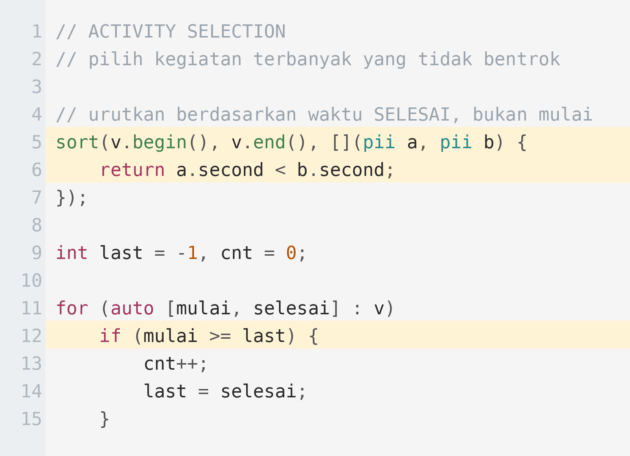
Activity Selection
Kunci: urutkan berdasarkan waktu SELESAI, bukan waktu mulai. Ini pilihan yang membuat greedy-nya benar.

Slide 14
03
Simulasi Activity Selection
Lima kegiatan, cari yang terbanyak tanpa bentrok

Slide 15
Langkah 1 — Setelah Diurutkan
Kegiatan diurutkan berdasarkan waktu selesai. Inilah langkah yang menentukan.
1 / 3
3
5
7
8
10
selesai
i=0
i=1
i=2
i=3
i=4
kegiatan: (1,3) (2,5) (4,7) (6,8) (8,10)
Setelah diurutkan seperti ini, kita cukup menyapu dari kiri ke kanan satu kali.

Slide 16
Langkah 2 — Ambil yang Selesai Paling Awal
Kegiatan pertama selalu diambil, karena ia menyisakan waktu paling banyak untuk sisanya.
2 / 3
3
5
7
8
10
selesai
i=0
i=1
i=2
i=3
i=4
ambil (1,3) last = 3 -> lewati (2,5) karena mulai 2 < 3
Inilah greedy choice property: memilih yang selesai paling awal tidak pernah merugikan.

Slide 17
Langkah 3 — Lanjut Menyapu
Setiap kegiatan yang mulainya setelah last langsung diambil.
3 / 3
3
5
7
8
10
selesai
i=0
i=1
i=2
i=3
i=4
ambil (1,3), (4,7), (8,10) total 3 kegiatan
Hanya satu kali sapuan setelah pengurutan. Total O(n log n), jauh lebih cepat daripada DP O(n^2).

Slide 18
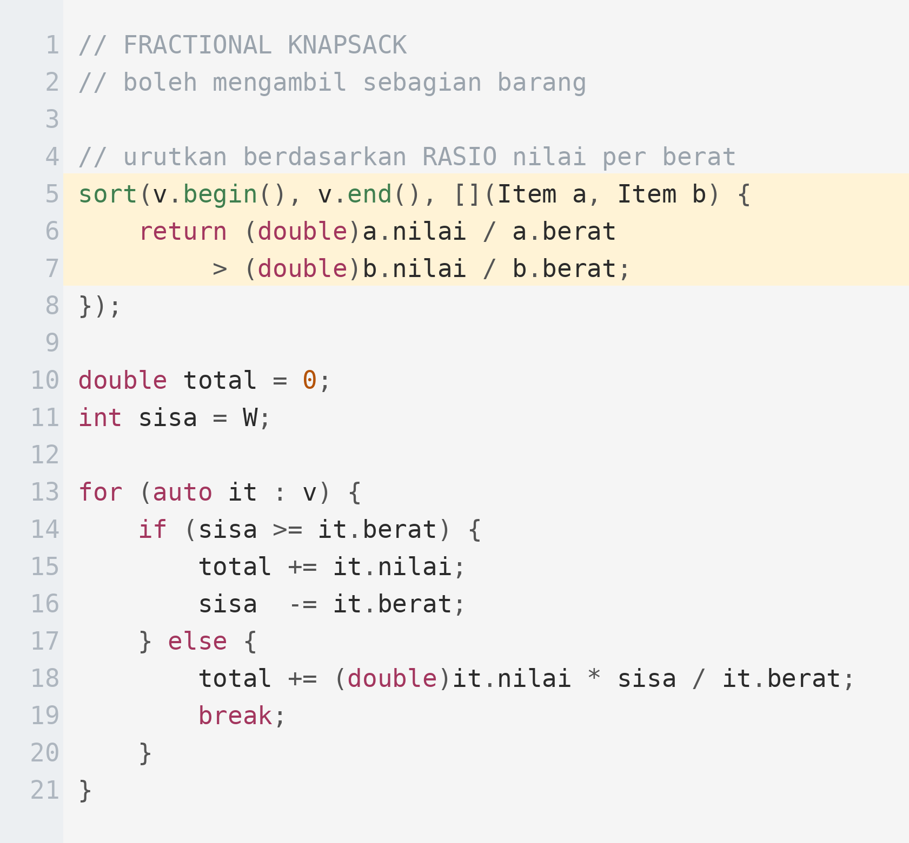
Fractional Knapsack
Perhatikan: ini BOLEH greedy karena barangnya boleh dipotong. Versi 0/1 tidak boleh.

Slide 19
04
Ketika Greedy Gagal
Contoh yang harus kamu ingat

Slide 20
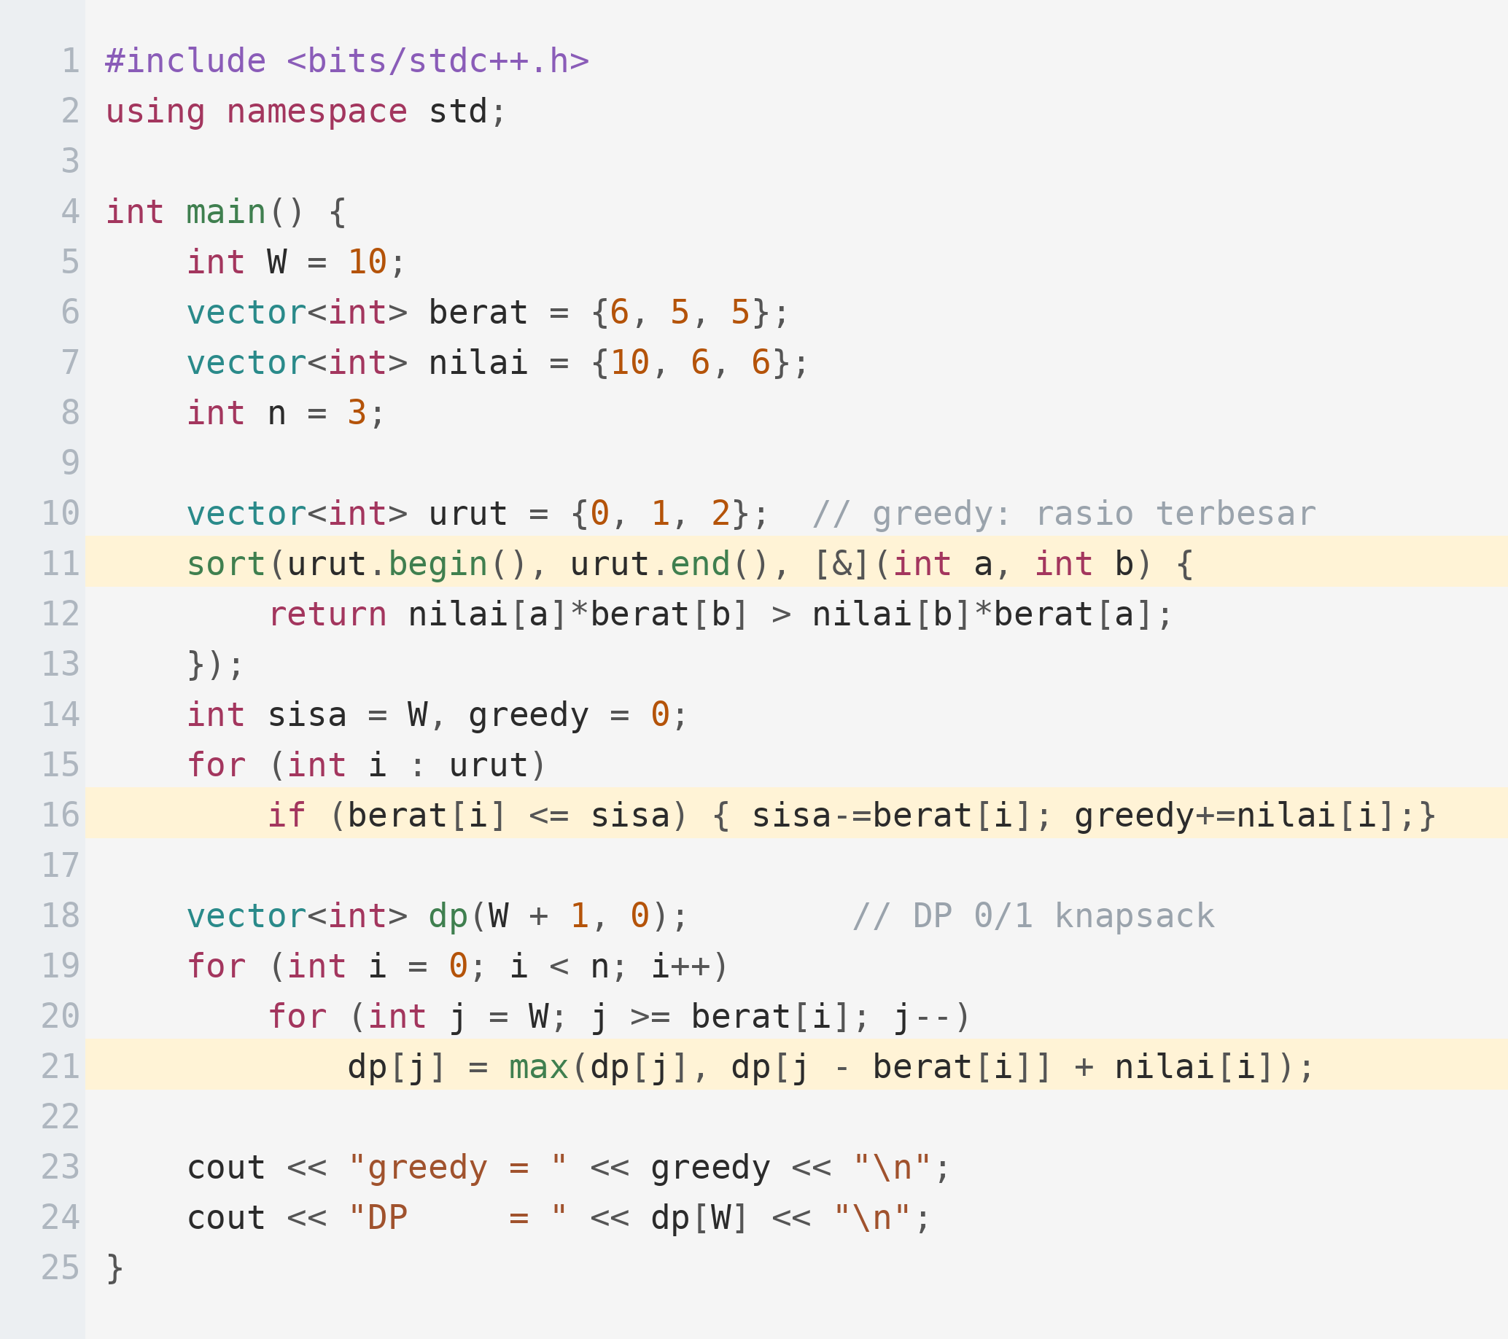
0/1 Knapsack — Greedy Kalah 60 Poin
Greedy rasio nilai per berat terlihat masuk akal dan sering benar — tetapi pada 0/1 knapsack ia bisa dipatahkan dengan tiga barang saja.
PENJELASAN
Rasio barang pertama 10/6 = 1,67 mengalahkan 6/5 = 1,2, jadi greedy mengambilnya dan hanya menyisakan 4 — tidak cukup untuk apa pun. DP mengambil dua barang kecil dan mendapat 12.
Greedy rasio BENAR untuk knapsack pecahan, SALAH untuk 0/1.
Bedanya: pada 0/1 barang tidak boleh dipotong, jadi sisa ruang terbuang.
Setiap kali ada kapasitas yang harus dibagi, curigai knapsack.
Contoh penyangkal tiga barang seperti ini cukup untuk membuktikan greedy salah.

Slide 21
Kenapa Gagal
Contoh konkret yang menunjukkan greedy bisa kalah jauh dari solusi optimal.
Barang tidak bisa dipotong
Pada fractional knapsack, sisa kapasitas selalu bisa diisi sebagian barang. Pada 0/1, sisa kapasitas bisa terbuang percuma.
Pilihan awal mengunci sisanya
Mengambil barang A yang rasionya terbaik menyisakan kapasitas 40, yang ternyata tidak bisa dimanfaatkan sebaik kombinasi B dan C.
Greedy tidak meninjau ulang
Setelah A diambil, greedy tidak pernah mempertimbangkan untuk membatalkannya. DP mempertimbangkan kedua kemungkinan.
Pelajaran umum
Bila pilihan sekarang membatasi pilihan berikutnya dengan cara yang sulit diprediksi, greedy biasanya salah. Di situlah DP masuk.
Contoh lain
Coin change dengan koin {1, 3, 4} dan nominal 6. Greedy menjawab 3 koin, jawaban benar 2 koin. Dibahas di Day 144.

Slide 22
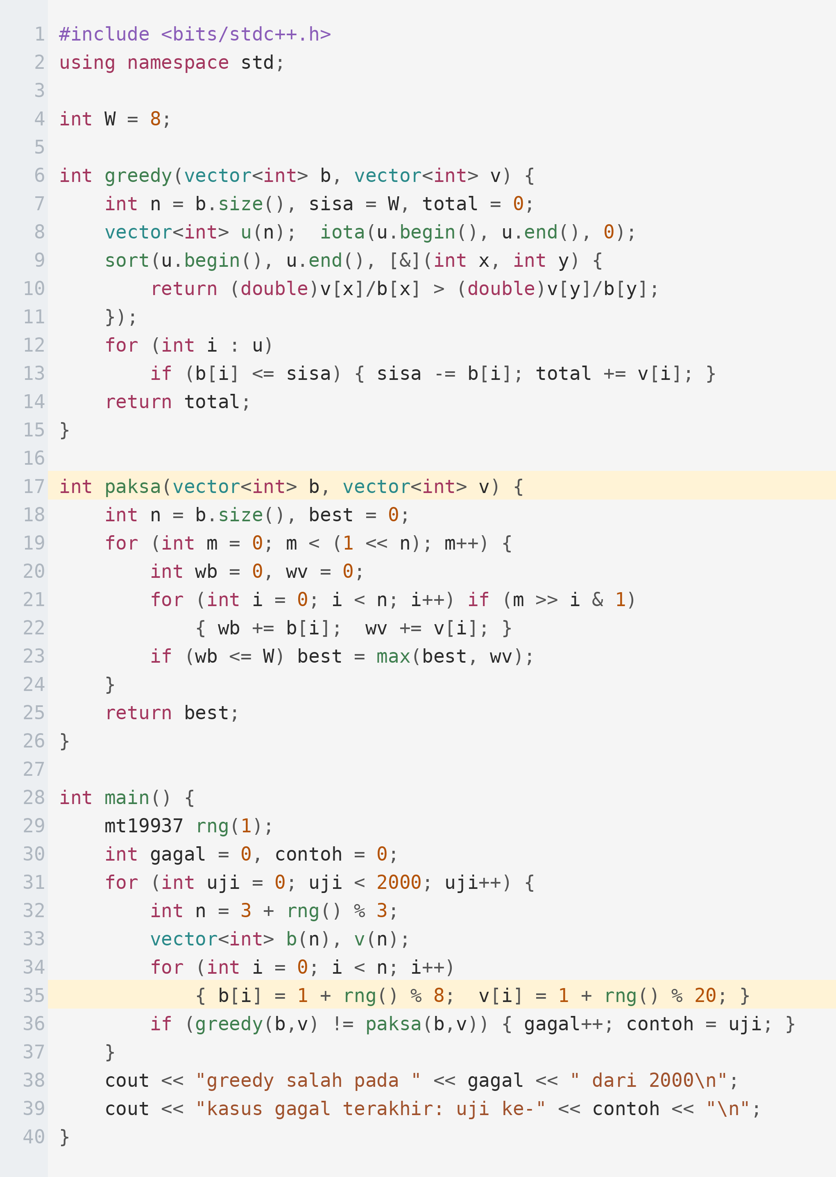
Cara Membuktikan Greedy
Cara paling praktis membuktikan greedy di kontes bukan menulis bukti, melainkan menjalankan pembanding paksa untuk seluruh masukan kecil.
PENJELASAN
Pembanding seperti ini memakan lima menit untuk ditulis dan langsung memberi jawaban pasti. Kalau angkanya nol setelah ribuan kasus acak, greedy-mu hampir pasti benar; kalau tidak nol, kamu baru saja menghemat sebuah submission.
Tulis versi paksa untuk n kecil, lalu bandingkan pada masukan acak.
Pakai seed tetap supaya kasus yang gagal bisa diulang.
Kalau ada yang gagal, cetak masukannya dan pelajari kenapa greedy kalah.
Cara ini menggantikan pembuktian formal untuk keperluan kontes.

Slide 23
05
Contoh Soal
Activity Selection

Slide 24
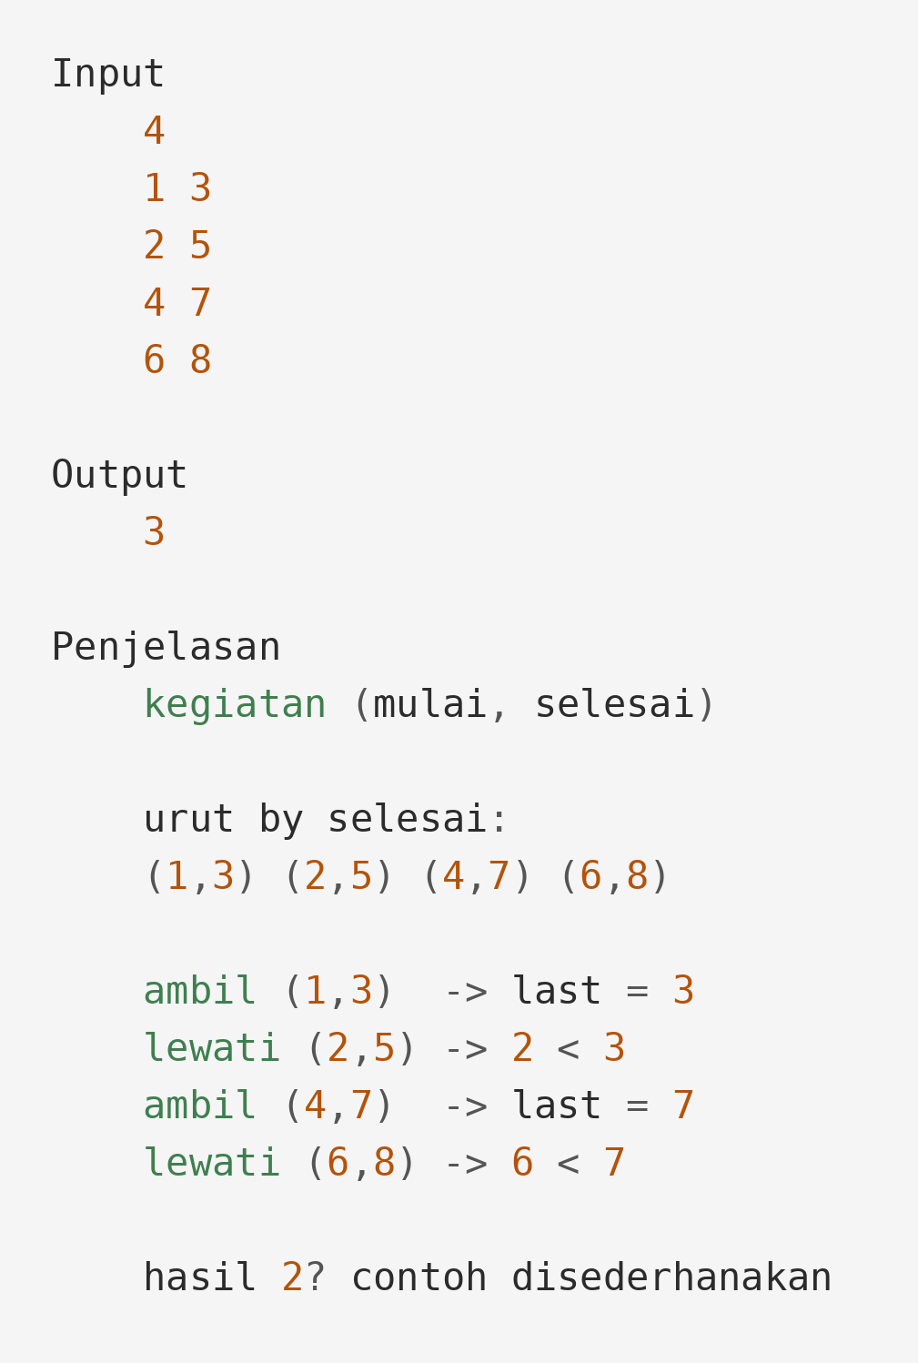
Contoh Soal — Memilih Kegiatan
SOAL
Kegiatan Terbanyak Tanpa Bentrok
Diberikan n kegiatan, masing-masing dengan waktu mulai dan waktu selesai. Kamu hanya bisa mengikuti satu kegiatan pada satu waktu.
Hitung jumlah kegiatan terbanyak yang bisa diikuti.
1 ≤ n ≤ 200.000
0 ≤ mulai < selesai ≤ 10^9
Batas waktu 1 detik

Slide 25
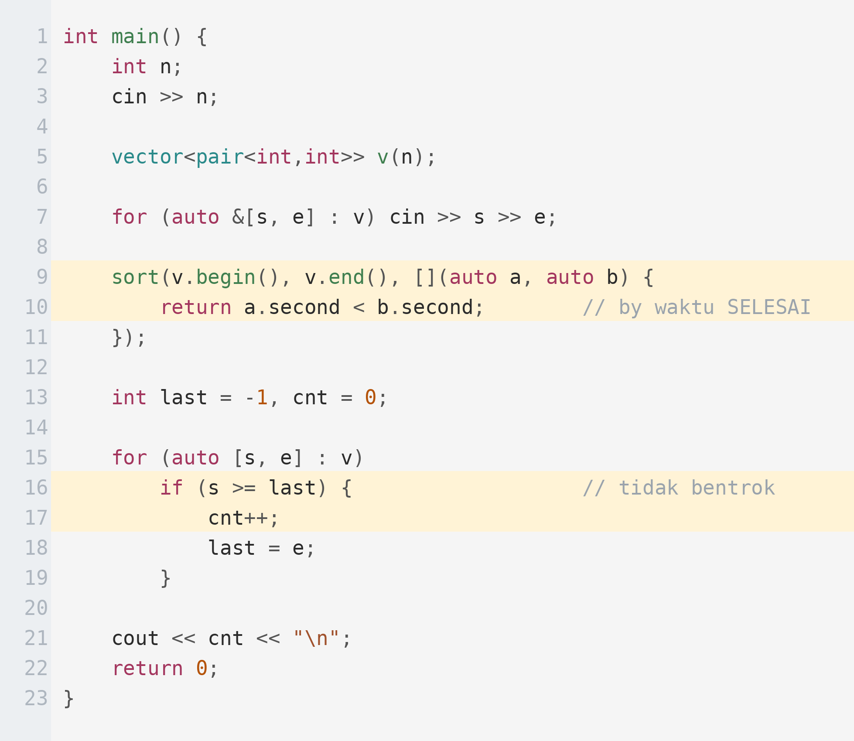
Pembahasan
Kompleksitas O(n log n), seluruhnya dari pengurutan.
1
Kunci pengurutan adalah waktu SELESAI. Mengurutkan berdasarkan waktu mulai menghasilkan jawaban yang salah.
2
Variabel last menyimpan waktu selesai kegiatan terakhir yang diambil, dimulai dari nilai yang lebih kecil dari semua kemungkinan.
3
Syarat s >= last berarti kegiatan ini dimulai setelah yang sebelumnya selesai, jadi tidak bentrok.
4
Setiap kegiatan diperiksa tepat sekali. Tidak ada peninjauan ulang — inilah ciri greedy.
5
Kenapa benar: kegiatan yang selesai paling awal menyisakan waktu terbanyak untuk sisanya. Bisa dibuktikan dengan exchange argument.

Slide 26
Greedy vs DP — Cara Memilih
Empat pertanyaan yang menentukan.
Apakah bisa dibuktikan?
Bila kamu bisa menyusun exchange argument, pakai greedy — jauh lebih cepat dan pendek.
Apakah pilihan sekarang mengunci masa depan?
Bila mengambil sesuatu sekarang bisa membuat kita menyesal nanti, greedy berbahaya. Pakai DP.
Apakah batasannya memungkinkan DP?
Bila n·W di bawah 10^8, DP aman dan pasti benar. Bila terlalu besar, greedy mungkin satu-satunya jalan — dan soalnya memang dirancang begitu.
Sudahkah diuji?
Sebelum submit solusi greedy, bandingkan dengan brute force pada seribu input acak kecil. Ini menemukan greedy yang salah dalam hitungan menit.
Petunjuk dari soal
Kata "boleh sebagian" atau "boleh dipotong" biasanya menandakan greedy. Kata "harus utuh" atau "tepat k buah" biasanya menandakan DP.

Slide 27
Latihan Mandiri
Kerjakan berurutan dari yang paling mudah. Untuk setiap soal, tulis dulu empat langkahnya di kertas sebelum mengetik.
CSES: Movie Festival, Restaurant Customers, Tasks and Deadlines, Reading Books
LeetCode: Non-overlapping Intervals, Minimum Number of Arrows, Task Scheduler, Jump Game II
Kerjakan fractional knapsack dan 0/1 knapsack pada input yang sama, lalu bandingkan hasilnya
Tulis brute force untuk activity selection, bandingkan dengan greedy pada 1.000 input acak
Untuk setiap soal greedy yang kamu kerjakan, tuliskan exchange argument-nya dalam tiga kalimat
Cari sendiri counterexample untuk greedy coin change dengan koin {1, 3, 4}

Slide 28
Ringkasan
Empat hal yang harus melekat sebelum lanjut ke materi berikutnya.
Greedy butuh dua syarat
Greedy choice property dan optimal substructure. DP hanya butuh yang kedua.
Kunci pengurutan menentukan segalanya
Pada hampir semua soal greedy, seluruh kesulitannya ada di sana.
Selalu uji dengan brute force
Greedy yang salah tidak menimbulkan error, hanya jawaban yang salah pada kasus tertentu.
Berikutnya
Graf: representasi, DFS, BFS, dan topological sort — jalan menuju DP pada DAG.

